Slide 1
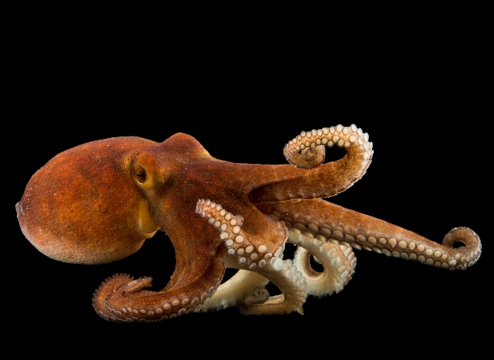
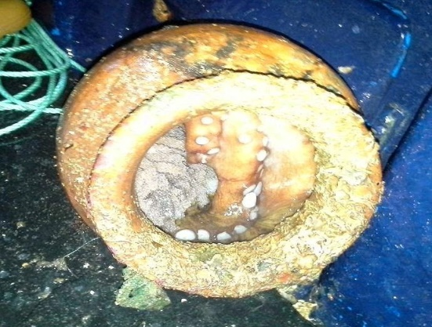
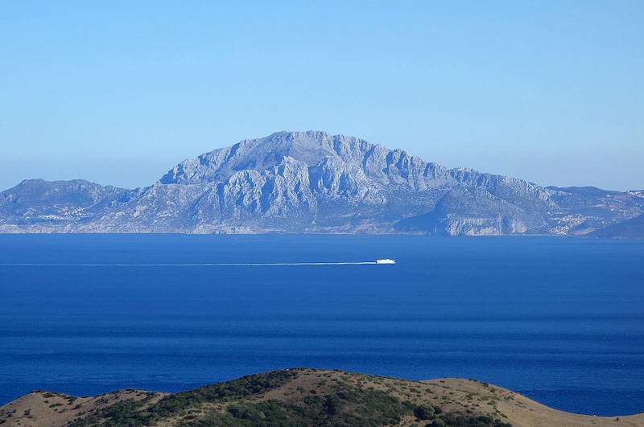
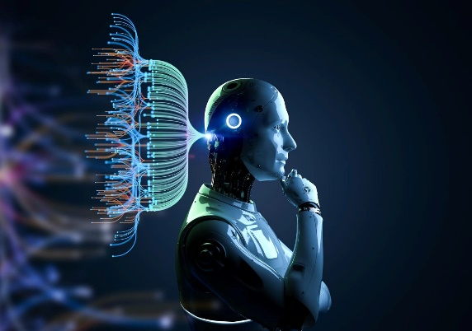
III Jornadas Ingeniería Estadística
Predicción de Desembarcos de Pulpo (Octopus vulgaris) con Inteligencia Artificial: Una Demo Interactiva con R
Autor: Dr. Víctor Sanz Fernández.
Afiliación: Escuela de Ciencias del Mar,
Pontificia Universidad Católica de Valparaíso (PUCV).
Contacto: victor.sanz@pucv.cl.

Slide 2
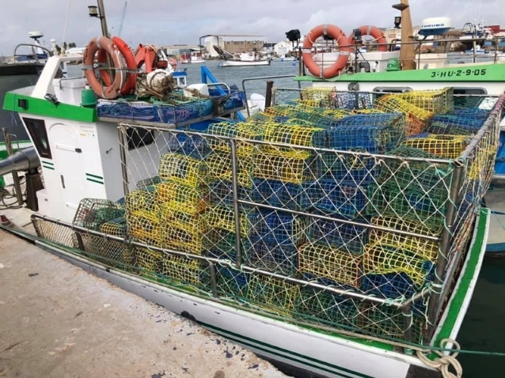
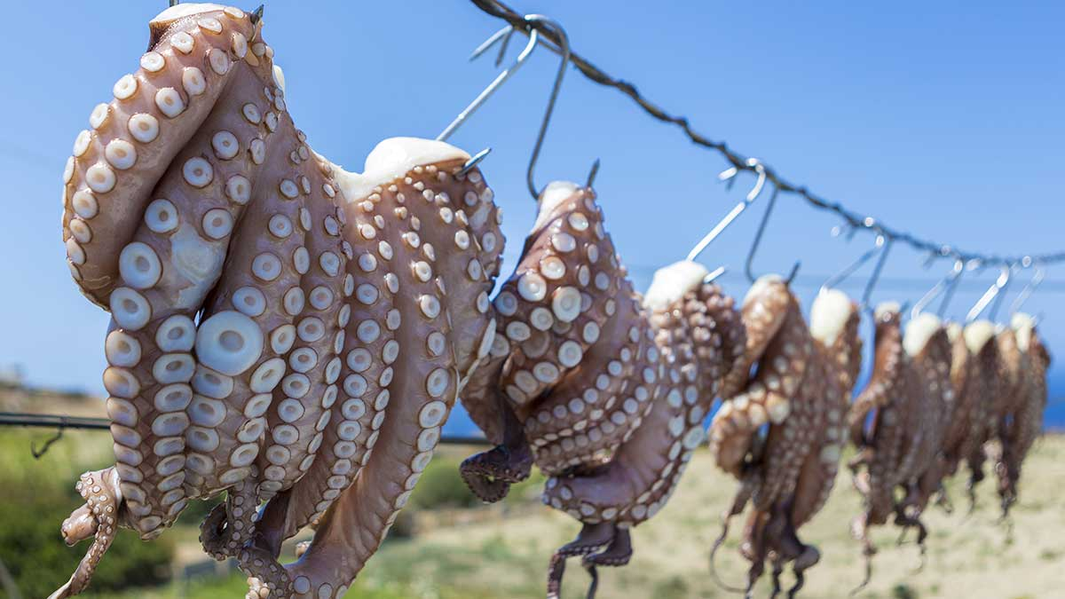
Predicción de Desembarcos de Pulpo (Octopus vulgaris) con Inteligencia Artificial: Una Demo Interactiva con R
ÍNDICE
Introducción
Hipótesis de partida y objetivos
3. Materiales y métodos
4. DEMO interactiva EN R
5. Conclusiones
Notes:
Victor, te he cambiado algunos colores porque los rojos y naranjas no quedan muy bien juntos.

Slide 3
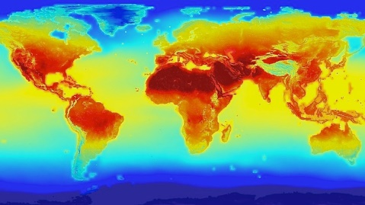
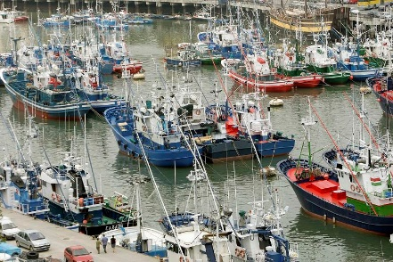
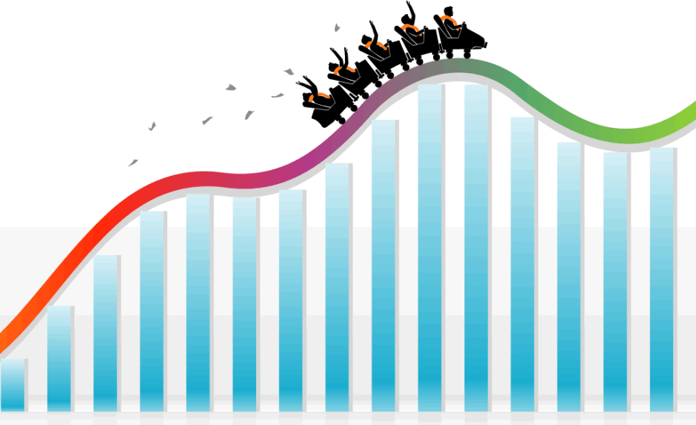
INTRODUCCIÓN: General
Sobreexplotación, crecimiento masivo de la flota pesquera y variabilidad ambiental
Efectos sobre la sostenibilidad de las pesquerías mundiales
Gestión ecosistémica: Patrones de variaciones en las abundancias y las capturas/desembarcos
Unión Europea (UE) (Reglamento [CE] nº 2371/2002) Política Pesquera Común (PPC)
Aproximación univariante

Slide 4
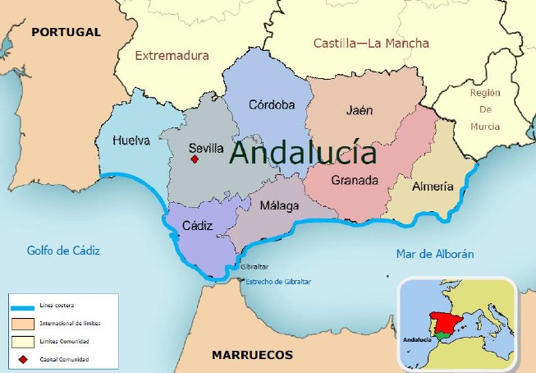
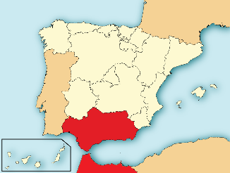
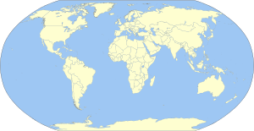
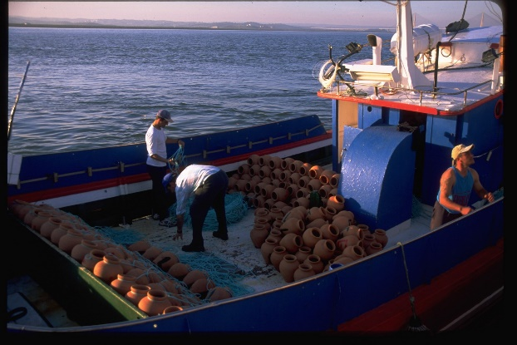
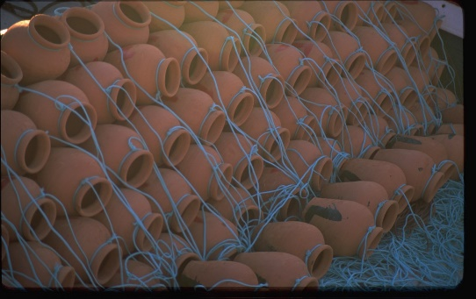
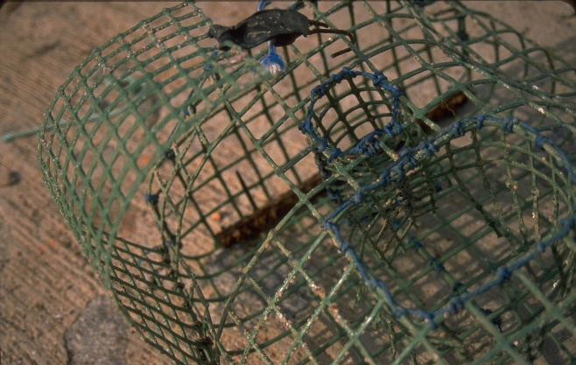
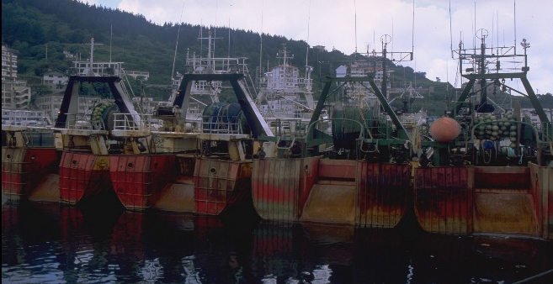
INTRODUCCIÓN: Pesquería
Atlántica
Mediterránea
Pesquerías
Flota de Arrastre
Flota Artesanal
Link: https://www.youtube.com/watch?v=wqhOKx4CmwA&ab_channel=EDMMaiHD
Notes:
En casi todas te estoy poniendo la letra más grande porque sino no lo verá bien el tribunal y pueden penalizarte por ello.

Slide 5
Pesquerías
Flota de Arrastre
Flota Artesanal
INTRODUCCIÓN: Pesquería
Legislación
Objeto y ámbito de aplicación
Posibilidades de pesca
Seguimiento y control de las cuotas
Cambios temporales de modalidad
Medidas técnicas
Límites de captura o desembarques
Infracciones y sanciones
Cese temporal de captura
Censo de embarcaciones autorizadas
Notes:
En casi todas te estoy poniendo la letra más grande porque sino no lo verá bien el tribunal y pueden penalizarte por ello.

Slide 6
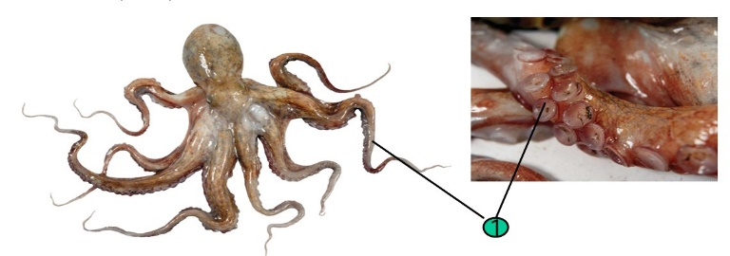
INTRODUCCIÓN: Pulpo de roca o Pulpo roquero
Características Generales
Especie demersal en plataforma continental entre 100 a 150 m mayormente.
Especie semélpera (único episodio reproductivo antes de morir) con cuidado maternal.
Talla 1 madurez: 800-1400 g hembras y 600-1100 g para machos.
Puesta: A lo largo del año con dos picos: Mayo y Julio-Agosto-Septiembre.
Ciclo de vida corto no más de ~ 2 años.
Tasa de crecimiento rápida.
Gran valor pesquero y gastronómico para la zona.
Octopus vulgaris
Régimen de los de desembarcos afectados factores naturales y de gestión

Slide 7
HIPÓTESIS DE PARTIDA Y OBJETIVOS
HIPÓTESIS DE PARTIDA
Las redes neuronales autorregresivas (NNAR) generarán proyecciones precisas de los desembarcos de pulpo en las vertientes atlántica y mediterránea, logrando buenos resultados en términos de error estadístico.
OBJETIVO GENERAL
Evaluar la precisión de las redes neuronales autorregresivas (NNAR) en la proyección de los desembarcos de pulpo en ambas vertientes, mediante el análisis de su rendimiento estadístico.

Slide 8
HIPÓTESIS DE PARTIDA Y OBJETIVOS
Objetivos específicos
Modelizar los desembarcos utilizando las NNAR para capturar los patrones complejos y no lineales que caracterizan su dinámica en ambas vertientes.
Examinar la capacidad de las (NNAR) para predecir desembarcos, evaluando la magnitud y consistencia del error estadístico en cada vertiente.
Notes:
Te cambio el primer objetivo porque tiene que estar en infinitivo

Slide 9
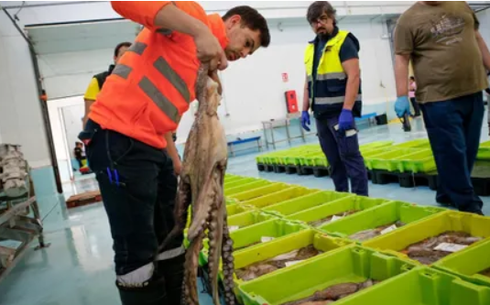
MATERIALES Y MÉTODOS
DATOS
Datos de primera venta (Desembarco comercial) (2000-2022)
NNAR

Slide 10
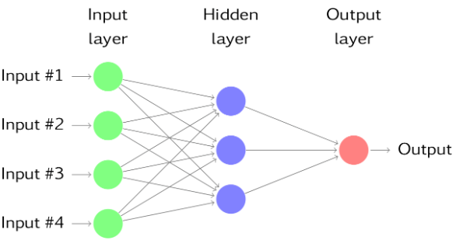
MATERIALES Y MÉTODOS
MODELOS REDES NEURONALES
Contexto
Modelos basados en modelos matemáticos sencillos del cerebro.
Permiten estudiar relaciones no lineales complejas entre la variable respuesta y sus predictores.
Red Neuronal simple equivalente a una regresión lineal.
Red Neuronal con cuatro entradas y una capa oculta con tres neuronas ocultas
Notes:
COIC: Convenios, Organizaciones, Instituciones y Comunidades

Slide 11
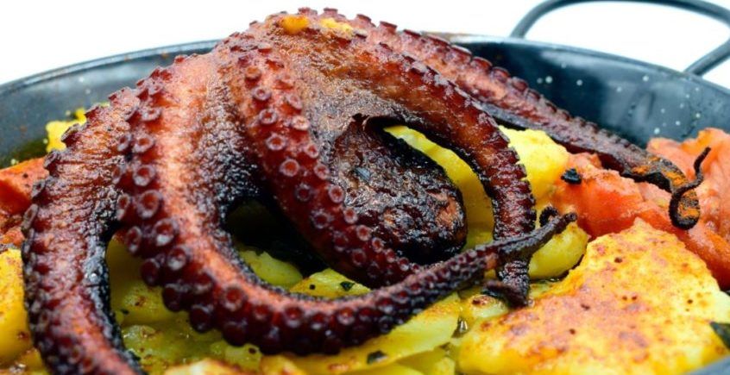
MATERIALES Y MÉTODOS
MODELOS NNAR
Contexto
Es un modelo de red neuronal que se utiliza para la regresión autoregresiva en series temporales.
Las entradas son los valores pasados de la serie temporal y la salida es el valor futuro.
Son redes neuronales feedforward (la información avanza en una única dirección desde la entrada hacia la salida).
Notes:
COIC: Convenios, Organizaciones, Instituciones y Comunidades

Slide 12
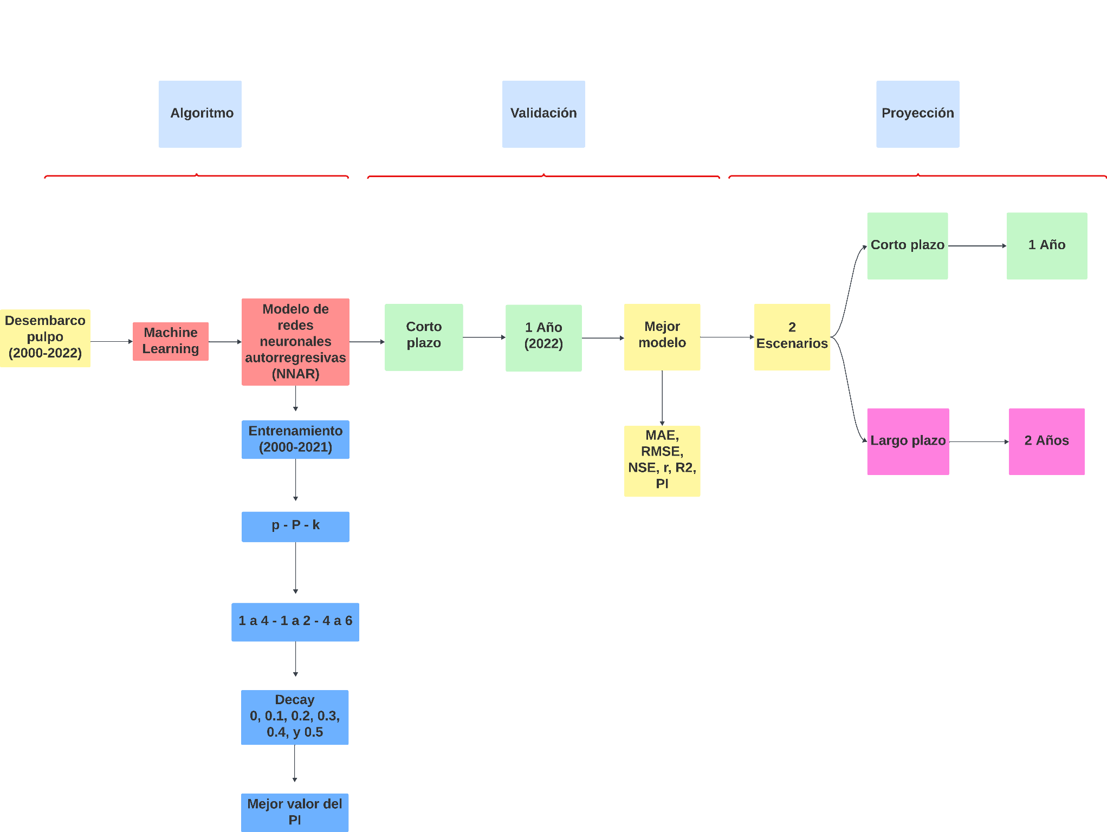
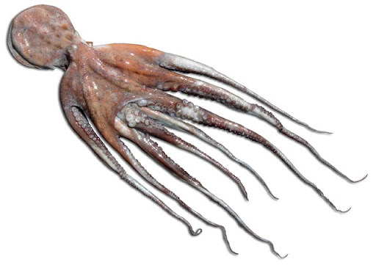
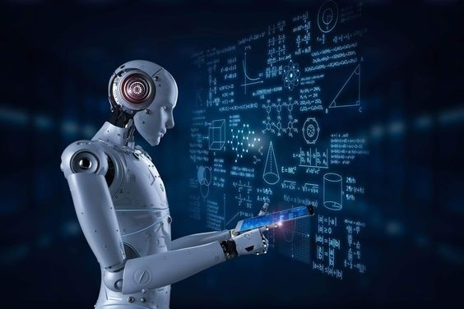
MATERIALES Y MÉTODOS

Slide 13
RESULTADOS Y DISCUSIÓN
MODELOS NNAR Y PROYECCIONES
¡¡¡Script R!!!!

Slide 14
CONCLUSIONES
Los desembarcos de pulpo mostraron una tendencia ascendente en ambas vertientes, con estacionalidad marcada en la mediterránea y un patrón a pulsos en la atlántica.
Los modelos NNAR capturaron eficazmente los patrones complejos y no lineales de los desembarcos, demostrando ser herramientas útiles para la predicción.
En la vertiente atlántica, la red presentó mayor complejidad y un comportamiento autorregresivo más pronunciado. En ambas vertientes, se identificó un ciclo estacional bianual con un desfase de 24 meses.
Los errores de predicción fueron satisfactorios, reforzando la confiabilidad del modelo para la gestión pesquera del pulpo.

Slide 15
III Jornadas Ingeniería Estadística
¡¡FIN!!
¡Si tienes confianza en ti mismo, has ganado antes de empezar! (Marcus Garvey)

